Slide 1

SEG
Computer Graphics / SJTU CS / 2018.12.16
Reconstructing teeth from a CT scan
Renjie Wu
Xinyi Yu
Notes:
大家好!
我是吴仁杰，我是余心怡！
接下来由我们来给大家展示我们的项目：
从CT扫描图像重建三维牙齿模型。

Slide 2
CONTENTS
1
2
3
Problems
Methods
Implementation
4
5
6
Results
Conclusion
Reference
Notes:
今天我们展示的内容主要分为以上六个模块；
下面由我来给大家展示前三个模块。

Slide 3
1
Problems
PART 01
Notes:
首先第一部分：问题的提出

Slide 4
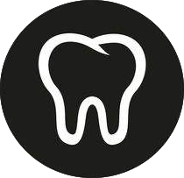
01
Problems
MORE challenging than
teeth segmentation
usual segmentation
The density difference between tooth and mandible is relatively small.
Tissues have large differences in density, such as bones and soft tissues.
Notes:
由于牙根密度与周边组织的密度相近，
基于现有医学软件，
通过CT图像重建的三维模型不能将牙齿与骨骼分开，
因而不能给牙齿的临床治疗提供有效帮助。
基于这个问题，
我们试图从CT图像重建出一套单独的牙齿模型。

Slide 5
2
Methods
PART 02
Notes:
第二部分则是我们基于这个问题提出的解决方案。
首先因为对‘.dcm’文件的可操作性不高，我们将其转化成适用范围更广的‘.png’格式进行后续操作。

Slide 6
02
Methods
1
2
2D Segmentation
+
3D Reconstruction
dcm -> jpg -> dcm
1. Transform '.dcm' files to '.jpg' files and segment the teeth;
2. Transform segmented '.jpg' files to '.dcm' files and reconstruct teeth using professional dental reconstruction tools.
1. Use 'SegNet' to learn for the segmentation of teeth in CT;
2. Extracte edges from the segmentation of teeth & Convert extracted edges to cloud points and 3D model.
Notes:
左边是我们本次主要讨论的方案，其内容主要是：
从CT图像中分割出牙齿部分
并对其进行边缘提取与点云转化
生成最后的三维牙齿模型。
而方案二作为方案一实现过程中产生的新的想法将在最后提及。

Slide 7
3
Implementation
PART 03
Notes:
第三部分是我们对方案一的具体实现过程

Slide 8
03
Implementation
There are 4 steps in the implementation part in total.
Data Prepare
Segmentation
Edge Extraction
Reconstruction
1
2
3
4
Notes:
主要分为：
1.数据准备，2.图像分割，3.边缘提取，4.点云生成及三维重建 四个部分

Slide 9
03
Implementation
There are 4 steps in the implementation part in total.
Data Prepare
Segmentation
Edge Extraction
Reconstruction
1
2
3
4
Notes:
首先，数据准备是本次项目中最耗时的工作，
我们需要将得到的图片进行格式转化与标记。

Slide 10
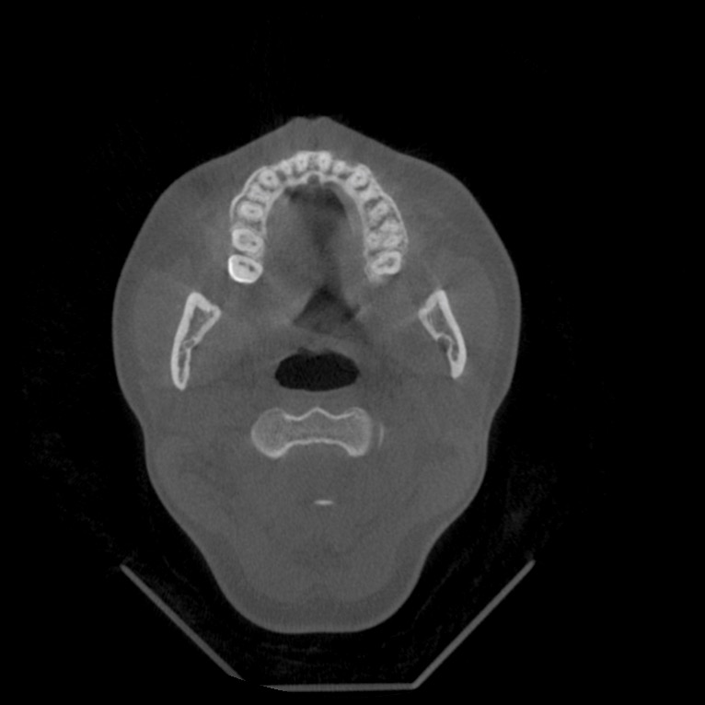
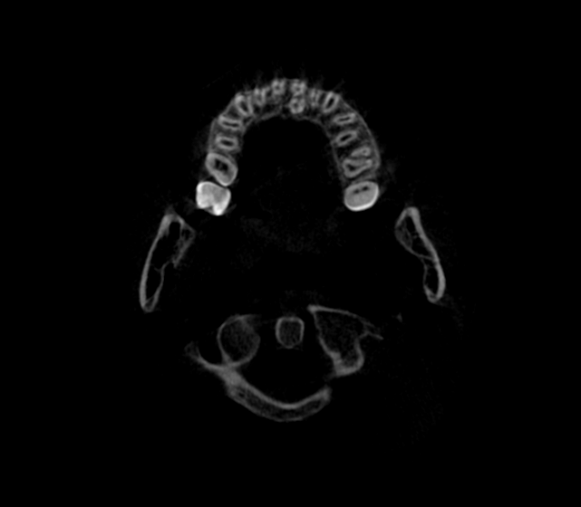
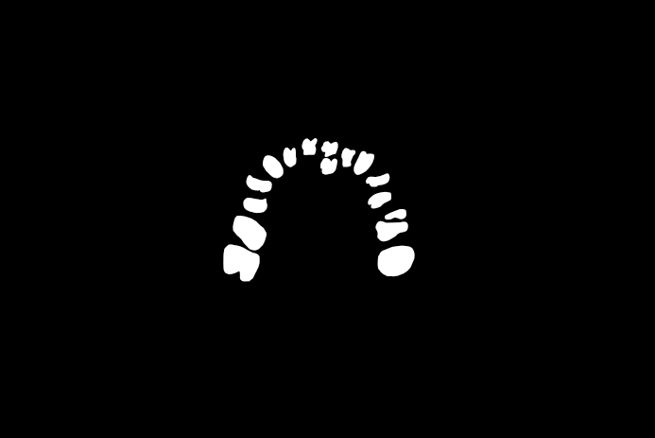
03
Implementation/Data Prepare
1
2
3
CT scan
Images
Labels
The source dataset we get is CT images in the form of ‘.dcm’.
Transform CT scans in the form of '.dcm' into ‘.png’ files.
Use Photoshop and js-segment-annotator to annotate the teeth for later training.
Notes:
对于中间“.png”格式图片，
我们提供了RGB和GRAY两种格式以及将其相互转换的代码以方适用多种类型数据。
最右边一张则是我们通过Ps等修图软件手动标记的Labels。
数据准备过程中我们一共标记了161张包含牙齿的图片，以及400多张其余部分的图片。

Slide 11
03
Implementation
There are 4 steps in the implementation part in total.
Data Prepare
Segmentation
Edge Extraction
Reconstruction
1
2
3
4
Notes:
然后结合另外一组同学提供的150张标记图，
开始了我们的第二部分Segmentation。

Slide 12
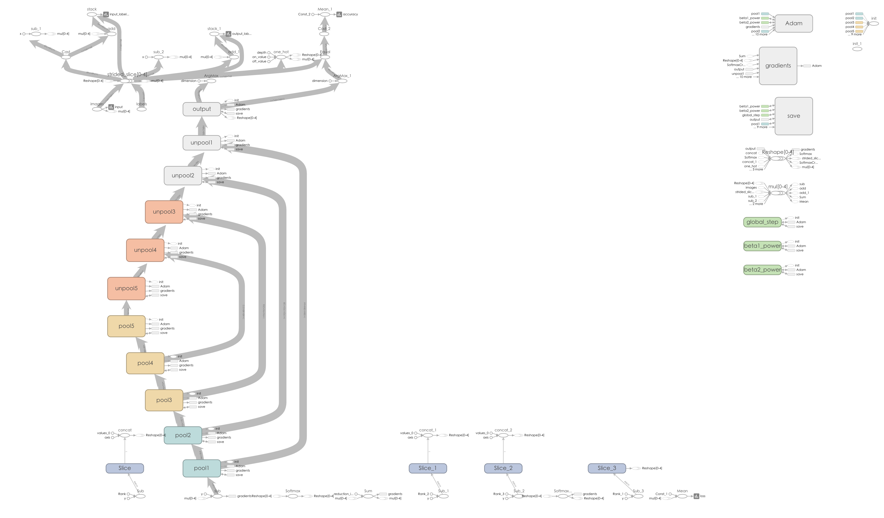
03
Implementation/Segmentation
We construct a network for teeth segmentation in CT images referring to SegNetCMR, which is a Tensorflow
implementation of SegNet to segment CMR images.
Notes:
我们参考了当下最为热门的图片分割的神经网络，
基于 FCN 提出的卷积和反卷积原理，
对我们的图片进行训练分割。
左边这张图就是我们整个网络的graph，
我们使用多层卷积和反卷积进行特征提取以及基于特征的Labels生成

Slide 13
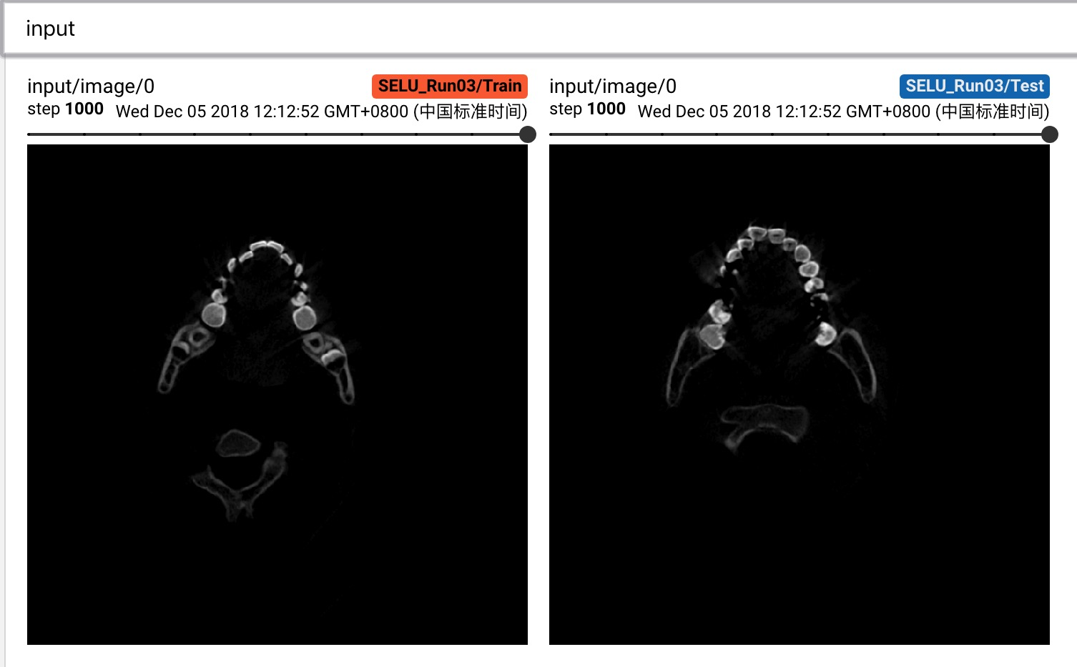
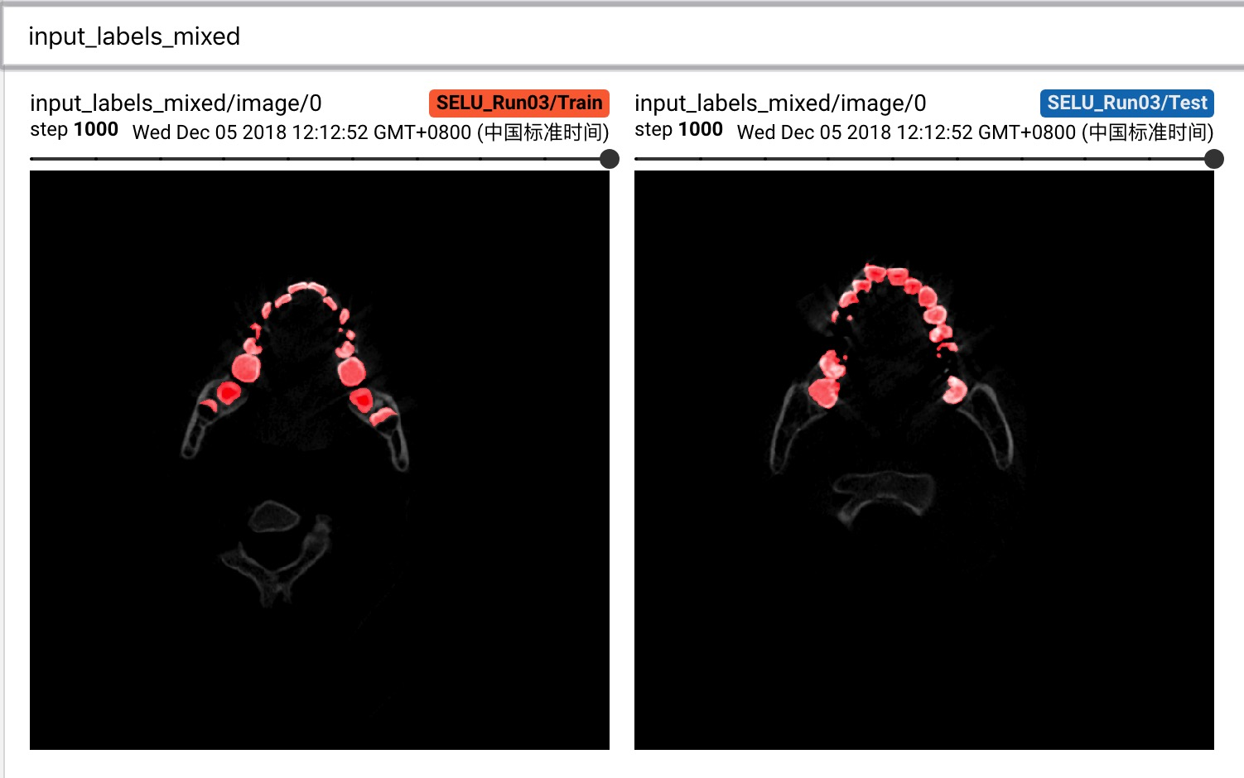
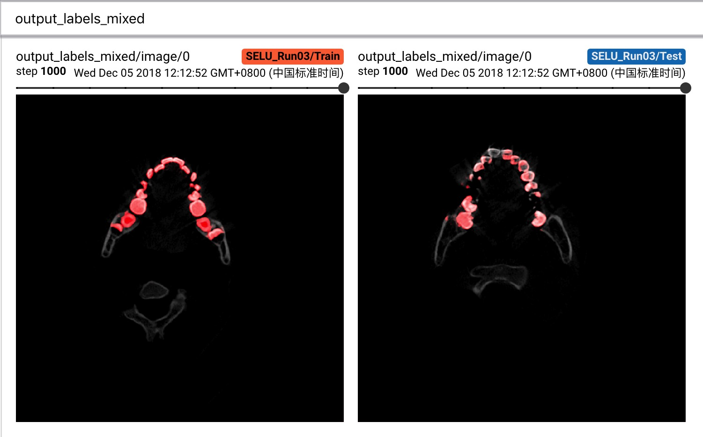
03
Implementation/Segmentation
Visualize the training process in Tensorboard. It is shown that the network performs well in teeth segmentation.
Notes:
这是通过TensorBoard实现的训练过程的可视化，
左上角这张是我们输入的原图，
右上角这张将我们人工标记的Labels与原图重叠显示，可以看到重合度非常高。
而右下角是将我们训练生成的Labels与原图的重叠显示，总体上还算差强人意，当然还有一些问题将在后面提及。

Slide 14
03
Implementation
There are 4 steps in the implementation part in total.
Data Prepare
Segmentation
Edge Extraction
Reconstruction
1
2
3
4
Notes:
再接着我们使用Matlab对分割完的图片进行边缘提取，得到如下图片。

Slide 15
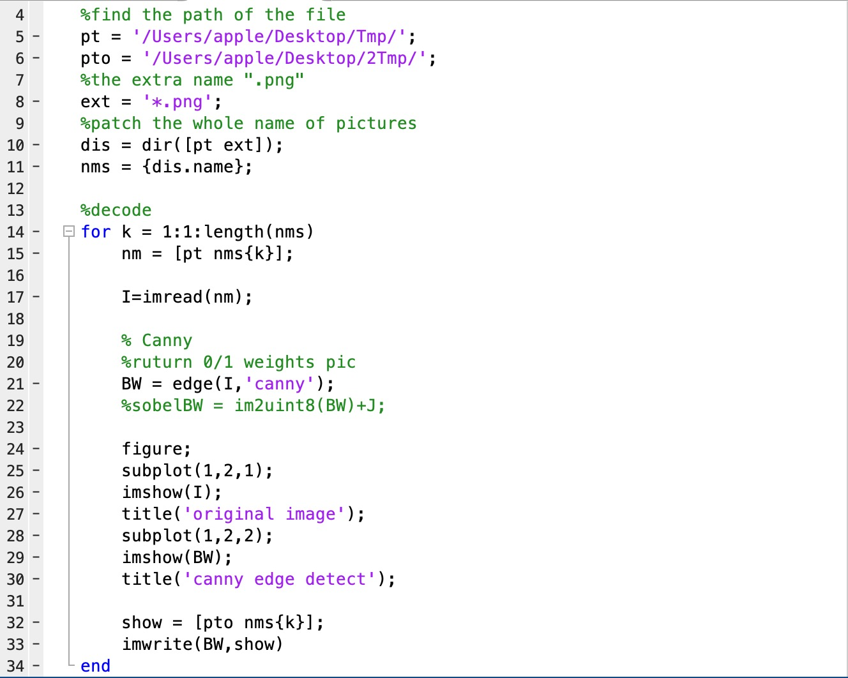
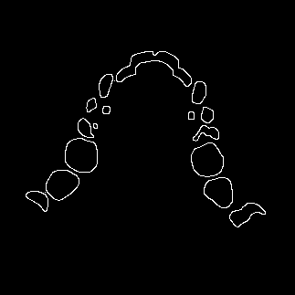


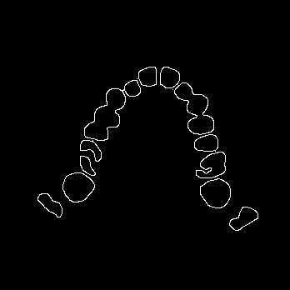
03
Implementation/Edge Extraction
use canny operator to
detect the edges in matlab
Notes:
接下来有请我的搭档给大家展示剩余的部分。

Slide 16
03
Implementation
There are 4 steps in the implementation part in total.
Data Prepare
Segmentation
Edge Extraction
Reconstruction
1
2
3
4
Notes:
在3D重建部分，我们使用OpenCV和PCl库，
采取多层重建方法，对边缘提取之后得到的一系列牙齿图片分层提取边缘上的离散点，
并生成点云集，再将点云转换为3D网格模型。

Slide 17
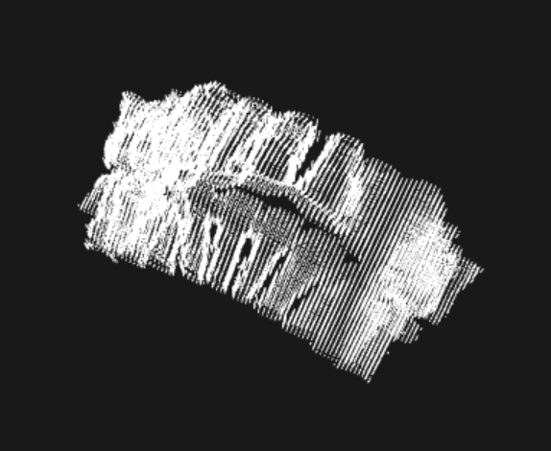
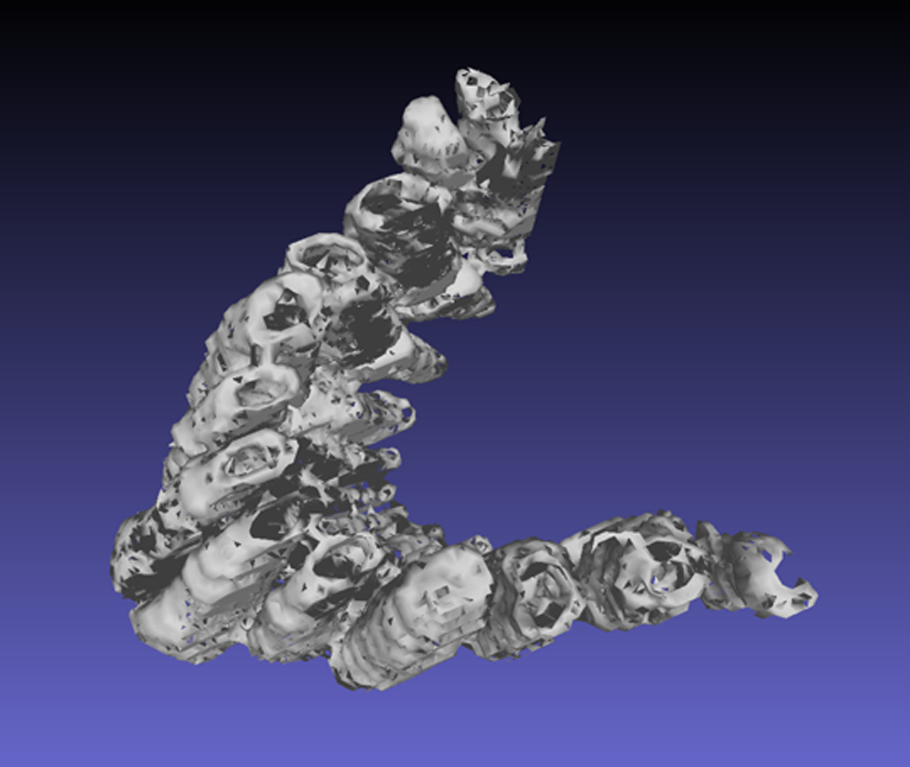
03
Implementation/Reconstruction
1. traverse the matrices of images
2. If value = 0:
create a point ->
set its coordinate values ->
add it to the cloud
3. repeat the above process and get a ‘.ply’ file layer by layer
use MeshLab to do the reconstruction from point cloud to 3D mesh
Point Cloud
3D Mesh
Notes:
生成点云的具体方法是：首先使用opencv读取边缘提取后的图片，将其转化为矩阵格式。遍历矩阵读取其中的元素值，对于每个读到的非0值，为它创建一个点，并根据CT格式设置它的3维坐标，最后将它加入到点云中。对每张图片都重复以上的操作，最后我们将得到一个ply格式的牙齿点云模型。这张图片展示的是我们重建得到的牙齿点云模型。
得到点云后，我们使用MeshLab进行3D网格模型的重建。
下面这张图片展示了我们重建得到的3D牙齿模型。可以看出，这个模型并不是特别精确，关于这个问题我们将在之后进行说明。但可以清晰的看到，最上方的这颗牙齿有三个分开的牙根，而我们的课题目标就是从CT图片中将牙齿和牙根与周围其他组织进行分割，并重建，这也可以验证我们的课题目标已经基本完成。

Slide 18
4
Results
PART 04
Notes:
下面这个版块展示的是实现过程和每个过程相应的结果，这些内容在之前的展示中已经详细讲到，我这里就不再赘述了。

Slide 19
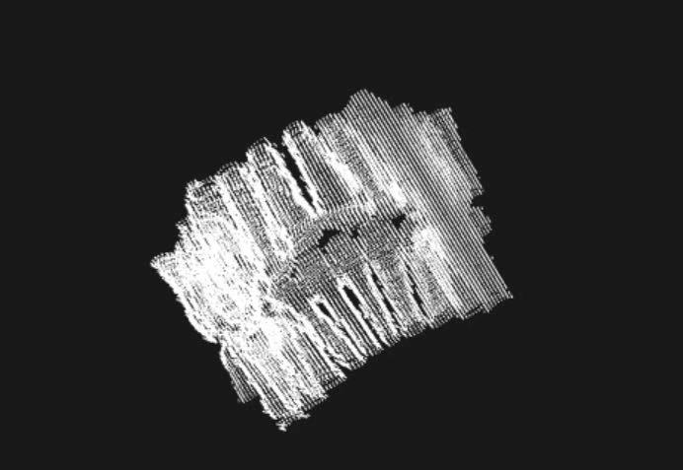
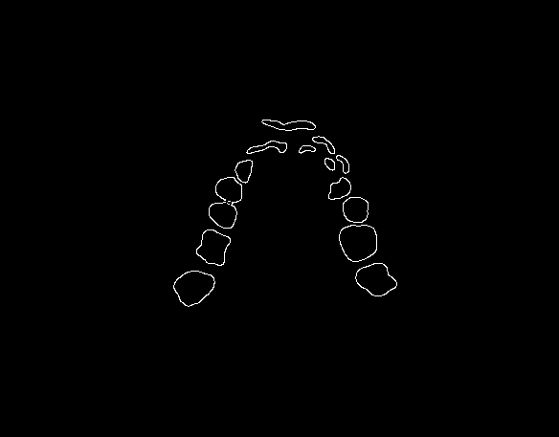
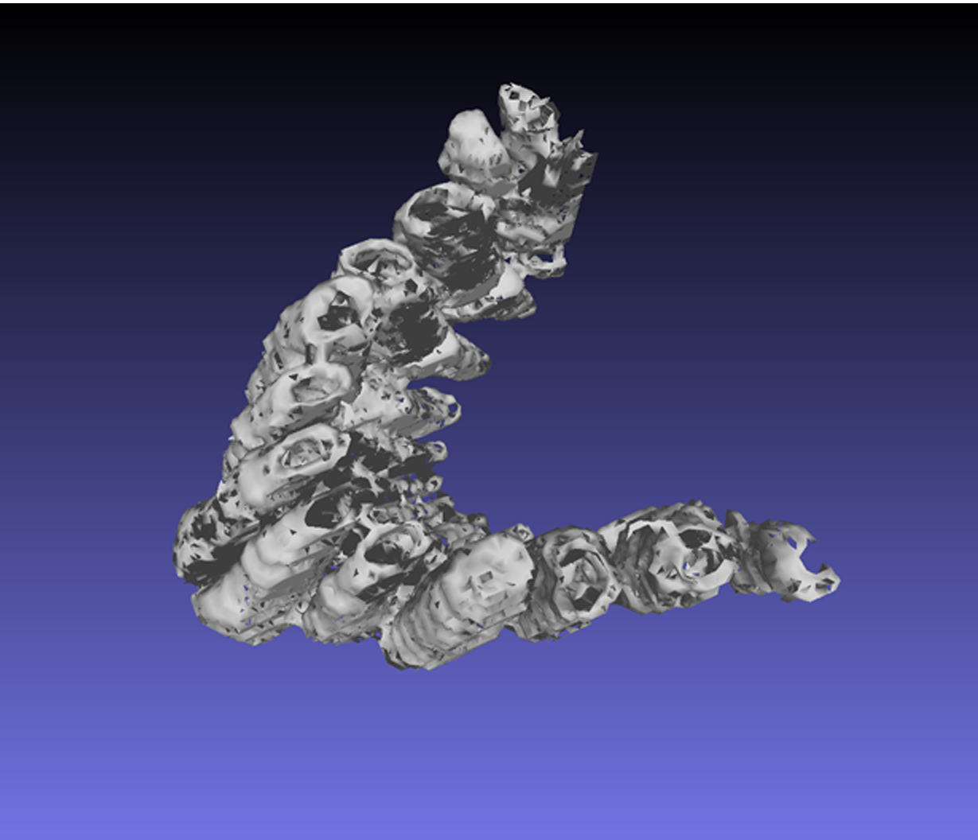
04
Results
CT scan
Segmentation
Point Cloud
The source dataset we get is '.dcm' files.
Annotate the teeth for later training.
Use PCL library to construct the point cloud from images layer by layer.
1
2
3
4
5
6
Images
Edge Extraction
3D Mesh
Transform '.dcm' files to '.jpg' files.
Use canny operator to detect the edges in matlab.
Use MeshLab to do the reconstruction from point cloud to 3D mesh.

Slide 20
5
Conclusion
PART 05
Notes:
接下来是我们的课题总结。

Slide 21
05
Conclusion
To reconstruct teeth from a CT scan, we use the method of segmentation and reconstruction.
SegNet is referred to construct the network for segmentation. We have shown that the network performs well and can basically segment the teeth. However, due to our lack of time and dental knowledge, the annotation we make on the images are not very accurate, which results in the loss of accuracy of training data. Thus, there is still much room for improvements.
In reconstruction part, we first transform the images into point cloud layer by layer, then reconstruct it to 3D mesh and finally get the 3D teeth model.
S
J
T
U
Notes:
为了完成从CT图片中重建牙齿模型的目标，我们选取了分割+重建的方法。
在分割方面，我们参考了SegNet网络来训练牙齿的数据集。在之前的展示中可以看到我们的网络基本上可以将牙齿与周围组织完整的分割开，但因为缺乏专业的牙科知识，前期标识训练数据时难免出现误差，使得网络分割的结果不够精确。并且由于人力和时间的缺乏，标识数量也不多，数据精度和数量的缺失是造成我们重建结果不够精确的主要原因。但即使我们只使用了少量的数据进行训练，也已经可以产生比较好的结果，说明从CT图像重建3D牙齿模型的方法是切实可行的，如果后期加大数据量和精确度，还会有很大的提升空间。
在重建方面，我们使用OpenCV和PCL库对边缘提取后的图片进行离散点提取，并转化为点云，之后使用MeshLab进行3D重建。
此外，我们还提出了另一种实现的方法。与我们展示的方法类似，首先将Dicom文件转换为png格式，然后进行牙齿的分割，这一部分依然可以使用SegNet网络实现。不同的是，之后将分割后的png文件又转换为dicom文件，然后使用专业的医学3维重建软件将dicom文件生成3D模型。因为目前医学上从CT图片生成3D模型的技术已经比较成熟，这样重建得到的结果应该比我们所采用的分割+重建的方法要更精确。

Slide 22
6
Reference
PART 06
Notes:
以下是我们在实现过程中所参考的一些文献，我们从中获得了很多有帮助的信息。

Slide 23
06
Reference
SegNet: A Deep Convolutional Encoder-Decoder Architecture for Image Segmentation
Vijay Badrinarayanan, Alex Kendall, Roberto Cipolla, Senior Member, IEEE
Touching Tooth Segmentation from CT Image Sequences Using Coupled Level Set Method
Hui Gao, Oksam Chae
Automatic Reconstruction of Multi-layer Building 3D Contour Model From Airborne LiDAR Point Clouds
JIANG Ting, LUO Sheng, ZHANG Rui

Slide 24
Thanks
Notes:
那么我们SEG：从CT图像重建3D牙齿模型的课题展示就到此结束了。感谢老师和助教在我们实验过程中给予的耐心指导和帮助，感谢在座各位的聆听。谢谢！

